Slide 1

Stiluri de proiectare a sistemelor digitale integrate
Proiectarea sistemelor digitale cu instructiuni HDL
PROIECT
Student: Tripon (Borzan) Camelia-Maria

Slide 2
CUPRINS
1.5.3 ASIC
1.5.3.1 Programable IC
1.5.3.1.1. PLD
1.5.3.1.2. FPGA
1.5.3.1.3. Memories
1.5.3.1.4. MCU 1.5.3.2 Semi Custom IC
1.5.3.2.1. Gate Array
1.5.3.2.2. Proiectare Array Gate
1.5.3.3 Custom IC (Cell based IC)
1.5.3.4 Full Custom IC
BIBLIOGRAFIE
1.1 Perspectiva istorică
1.2 Flux de proiectare VLSI
1.3 Ierarhie de proiectare
1.4 Conceptele de regularitate, modularitate și localitate
1.5 stiluri de design VLSI
1.5.1 Standard IC
1.5.2 ASSP
1.5.2.1. LAN IC
1.5.2.2. USART

Slide 3
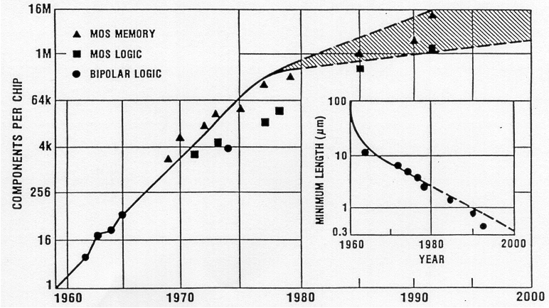
1.1 Perspectiva istorică
Industria electronică a înregistrat o crestere fenomenală în ultimele două decenii, în principal datorită progreselor rapide în tehnologiile de integrare, proiectarea sistemelor la scară largă - pe scurt, datorită aparitiei VLSI. Numărul de aplicatii ale circuitelor integrate în calcule, telecomunicatii si electronice de înaltă performantă a crescut constant si într-un ritm foarte rapid.
Fig.1 Evolutia densitătii de integrare si a mărimii minime a caracteristicilor, asa cum se vede la începutul anilor '80

Slide 4
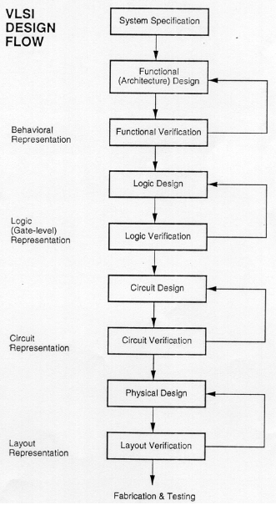
1.2 Flux de proiectare VLSI
Fluxul de proiectare porneste de la algoritmul care descrie comportamentul cipului tintă. Arhitectura corespunzătoare a procesorului este definită pentru prima dată. Acesta este mapat pe suprafata cipului prin planificarea podelei.
Următoarea evolutie de proiectare în domeniul comportamental defineste masini cu stare finită (FSM) care sunt implementate structural cu module functionale, cum ar fi registre si unităti logice aritmetice (ALU). Aceste module sunt apoi plasate geometric pe suprafata cipului folosind instrumente CAD pentru plasarea automată a modulelor urmată de rutare, cu scopul de a reduce zona de interconectare si întârzierile semnalului.
A treia evolutie începe cu o descriere a modulului comportamental. În această etapă, cipul este descris în termeni de porti logice, care pot fi plasate si interconectate folosind un program de plasare si rutare a celulelor.

Slide 5
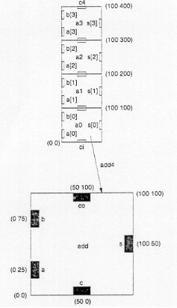
1.3 Ierarhie de proiectare
Ca un exemplu de ierarhie structurală, Fig. 5 arată descompunerea structurală a unui adaos de patru biti CMOS în componentele sale. Adăugatorul poate fi descompus progresiv în aditivi de un bit, circuite de transport si sumă separate si, în final, în porti logice individuale. La acest nivel inferior al ierarhiei, proiectarea unui circuit simplu care realizează o functie booleană bine definită este mult mai usor de gestionat decât la nivelurile superioare ale ierarhiei.
Fig.5

Slide 6
1.4 Conceptele de regularitate, modularitate si localitate
Abordarea de proiectare ierarhică reduce complexitatea proiectării prin împărtirea sistemului mare în mai multe sub-module. De obicei, sunt necesare si alte concepte de proiectare si abordări de proiectare pentru a simplifica procesul.
Regularitatea înseamnă că descompunerea ierarhică a unui sistem mare ar trebui să conducă nu numai la blocuri simple, ci si similare, pe cât posibil.
Modularitatea în proiectare înseamnă că diversele blocuri functionale care alcătuiesc un sistem mai mare trebuie să aibă functii si interfete bine definite. Modularitatea permite ca fiecare bloc sau modul să poată fi proiectat relativ independent unul de celălalt, deoarece nu există o ambiguitate în legătură cu functia si interfata de semnal a acestor blocuri. Toate blocurile pot fi combinate cu usurintă la sfârsitul procesului de proiectare, pentru a forma sistemul mare. Conceptul de modularitate permite paralelizarea procesului de proiectare. De asemenea, permite utilizarea modulelor generice în diferite modele - functionalitatea bine definită si interfata de semnal permit designul plug-and-play.

Slide 7
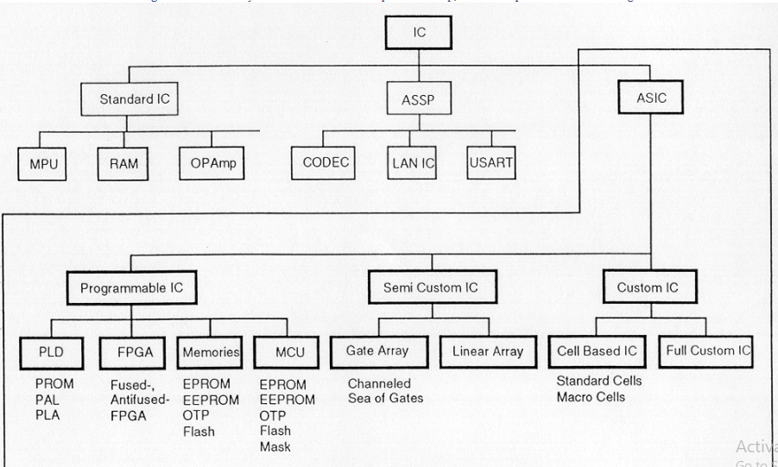
1.5 Stiluri de design VLSI
Mai multe stiluri de proiectare pot fi luate în considerare pentru implementarea cipului de algoritmi sau functii logice specificate. Fiecare stil de design are propriile sale merite si neajunsuri, astfel încât designerii trebuie să facă o alegere adecvată pentru a oferi functionalitatea la costuri reduse.

Slide 8
1.5.1. Standard IC
1.5.2. ASSP
Un produs standard specific aplicației (ASSP) este un circuit integrat (IC) dedicat unei piețe de aplicații specifice și vândut mai multor utilizatori. Un tip de logică programabilă încorporată, ASSP combină produse digitale, cu semnal mixt și analog. Când este vândut unui singur utilizator, Gartner
1.5.2.1. LAN IC
Chipurile LAN asigură conectivitate LAN fără rețea locală (LAN) într-o platformă sistem pe chip. Un cip LAN este un dispozitiv dintr-o rețea Ethernet care transmite informații și oferă funcții Ethernet, inclusiv PHYceivers și control acces MAC (MAC). Ethernet este un sistem pentru conectarea computerelor dintr-o clădire prin utilizarea hardware-ului care rulează de la mașină la mașină. Hardware-ul care conectează computerele este cipuri LAN și cablare. Chipurile LAN pot, de asemenea, cripta și decripta pachetele, deoarece sunt trimise sau primite fără a crește latența pentru pachetele necriptate.
1.5.2.2. USART
Un USART (receptor / emițător sincron universal / asincron) este o îngrijire a microcipului care facilitează comunicarea prin portul serial al computerului utilizând protocolul RS-232C.

Slide 9
1.5.3. ASIC
Este un circuit integrat dezvoltat pentru o anumită utilizare, spre deosebire de un dispozitiv cu scop general.
Un ASIC (prescurtare din engleză : Application Specific Integrated Circuit) este un circuit integrat special produs pentru o anumită aplicaţie, civilă sau militară, cu alte cuvinte "specializat". În general, acest tip de circuite grupează un număr mare de funcţiuni unice, create pe măsură conform cerinţelor concrete. Un exemplu tipic din domeniul militar sunt acele cipuri dintr-o rachetă sau un satelit care prelucrează imagini în "timp real".

Slide 10
1.5.3.1 Programable IC
1.5.3.1 .1 PLD
Un dispozitiv logic programabil (PLD) este o componentă electronică folosită pentru a construi circuite digitale reconfigurabile.
1.5.3.1.2 FPGA
Un array gate-programmable câmp (FPGA) este un circuit integrat conceput pentru a fi configurat de către un client sau un proiectant după fabricare - de aici termenul „programabil pe câmp”.
1.5.3.1.3 Memories
Memoria EPROM
Memoria EEPROM
Memoria OTP
Memoria FLESH
1.5.3.1.4 MCU
Un microcontroler (MCU pentru unitatea de microcontroler) este un mic computer de pe un singur circuit integrat de oxid de metal-semiconductor (MOS). În terminologia modernă, este similar cu un sistem pe un cip (SoC), dar mai puțin sofisticat decât; un SoC poate include un microcontroler ca una dintre componentele sale.

Slide 11
1.5.3.2 SEMI CUSTOM IC
Tehnologia Semicustom-IC ar putea reprezenta echivalentul de înaltă tehnologie al proverbialului Piatră filosofală a lui Ben Franklin. Datorită convergenței îmbunătățirii rapide a tehnologiilor de fabricare a siliciului, de proiectare-automatizare și de ambalare a cipurilor, acum puteți crea cu ușurință CI-uri de schimb rapid, ieftine și bine caracterizate, fără a proiecta direct măști geometrice detaliate.
1.5.3.2.1. Array Gate Programable (FPGA)
Chipurile FPGA complet fabricate care conțin mii de porți logice sau chiar mai multe, cu interconectări programabile, sunt disponibile utilizatorilor pentru programarea hardware personalizată pentru a realiza funcționalitatea dorită. Acest stil de design oferă un mijloc pentru prototiparea rapidă și, de asemenea, pentru un design rentabil de cip, în special pentru aplicațiile cu volum redus.

Slide 12
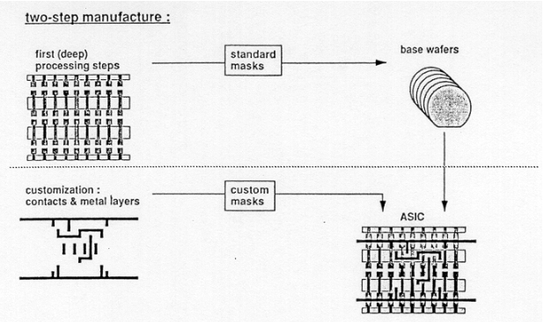
1.5.3.2.2. Proiectare Array Gate
Având în vedere capacitatea de prototipare rapidă, tabloul de poartă (GA) vine după FPGA. În timp ce implementarea de proiectare a cipului FPGA se face cu programarea utilizatorului, cea a tabloului de poartă se face cu proiectarea și prelucrarea măștilor metalice. Implementarea tabloului Gate necesită un proces de fabricație în două etape: Prima fază, care se bazează pe măști generice (standard), are ca rezultat o serie de tranzistoare necomise pe fiecare cip GA. Aceste jetoane necommise pot fi stocate pentru o personalizare ulterioară, care este completată prin definirea interconectărilor metalice între tranzistoarele matricei (Fig. 1.15).
Fig.15 Etapele de procesare de bază necesare pentru implementarea tabloului de porți.

Slide 13
1.5.3.3 Cell Based IC (Proiectare bazată pe celule standard)
Designul bazat pe celule standard este unul dintre cele mai răspândite stiluri de design complet personalizate care necesită dezvoltarea unui set complet de măști personalizate. Celula standard se mai numește și policelă. În acest stil de design, toate celulele logice utilizate în mod obișnuit sunt dezvoltate, caracterizate și stocate într-o bibliotecă de celule standard. O bibliotecă tipică poate conține câteva sute de celule, inclusiv invertoare, porți NAND, porți NOR, AOI complexe, porți OAI, zăvoare D și flip-flops. Fiecare tip de poartă poate avea mai multe implementări pentru a oferi o capacitate de conducere adecvată pentru diferite ventilatoare.
Caracterizarea fiecărei celule se face pentru mai multe categorii diferite. Se compune din:
timpul de întârziere vs. capacitatea de încărcare
model de simulare de circuit
model de simulare a timpului
model de simulare a defecțiunilor
date celulare pentru loc și rută
date de mască

Slide 14
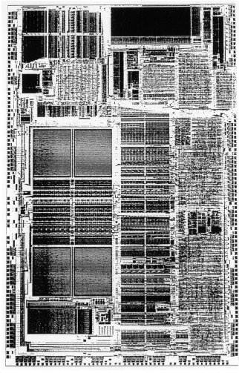
1.5.3.4 Full custom IC (Design complet personalizat )
Deși designul bazat pe celule standard este adesea numit design complet personalizat, într-un sens strict, este ceva mai puțin decât personalizat complet, deoarece celulele sunt pre-proiectate pentru utilizare generală și aceleași celule sunt utilizate în multe modele de cip diferite. Într-un design personalizat mai complet, întregul design al măștii este realizat din nou, fără a utiliza nicio bibliotecă. Cu toate acestea, costul de dezvoltare al unui astfel de stil de design devine totuși prohibitiv. Astfel, conceptul de reutilizare a designului devine popular pentru a reduce timpul ciclului de proiectare și costurile de dezvoltare. Cel mai riguros design complet personalizat poate fi designul unei celule de memorie, fie ea statică sau dinamică. Deoarece se reproduce același design de aspect, nu ar exista nicio alternativă la proiectarea cipurilor de memorie de înaltă densitate. Pentru proiectarea cipurilor logice, un compromis bun poate fi obținut folosind o combinație de stiluri de design diferite pe același cip, cum ar fi celule standard, celule de cale de date și PLA-uri. În planul real personalizat, în care geometria, orientarea și plasarea fiecărui tranzistor sunt realizate individual de către proiectant, productivitatea proiectării este de obicei foarte scăzută - de obicei între 10 și 20 de tranzistoare pe zi, pe proiectant.
Fig.25 Dispunerea măștii a cipului de microprocesor Intel 486, ca exemplu de proiectare personalizată.

Slide 15
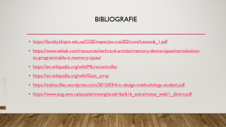
BIBLIOGRAFIE
https://faculty.kfupm.edu.sa/COE/mayez/ps-coe202/core/Lesson6_1.pdf
https://www.xeltek.com/resources/technical-articles/memory-device-types/introduction-to-programmable-ic-memory-types/
https://en.wikipedia.org/wiki/Microcontroller
https://en.wikipedia.org/wiki/Gate_array
https://inahza.files.wordpress.com/2012/03/4-ic-design-methodology-student.pdf
https://www.eng.uwo.ca/people/wwang/ece616a/616_extra/notes_web/1_dintro.pdf

